Slide 1
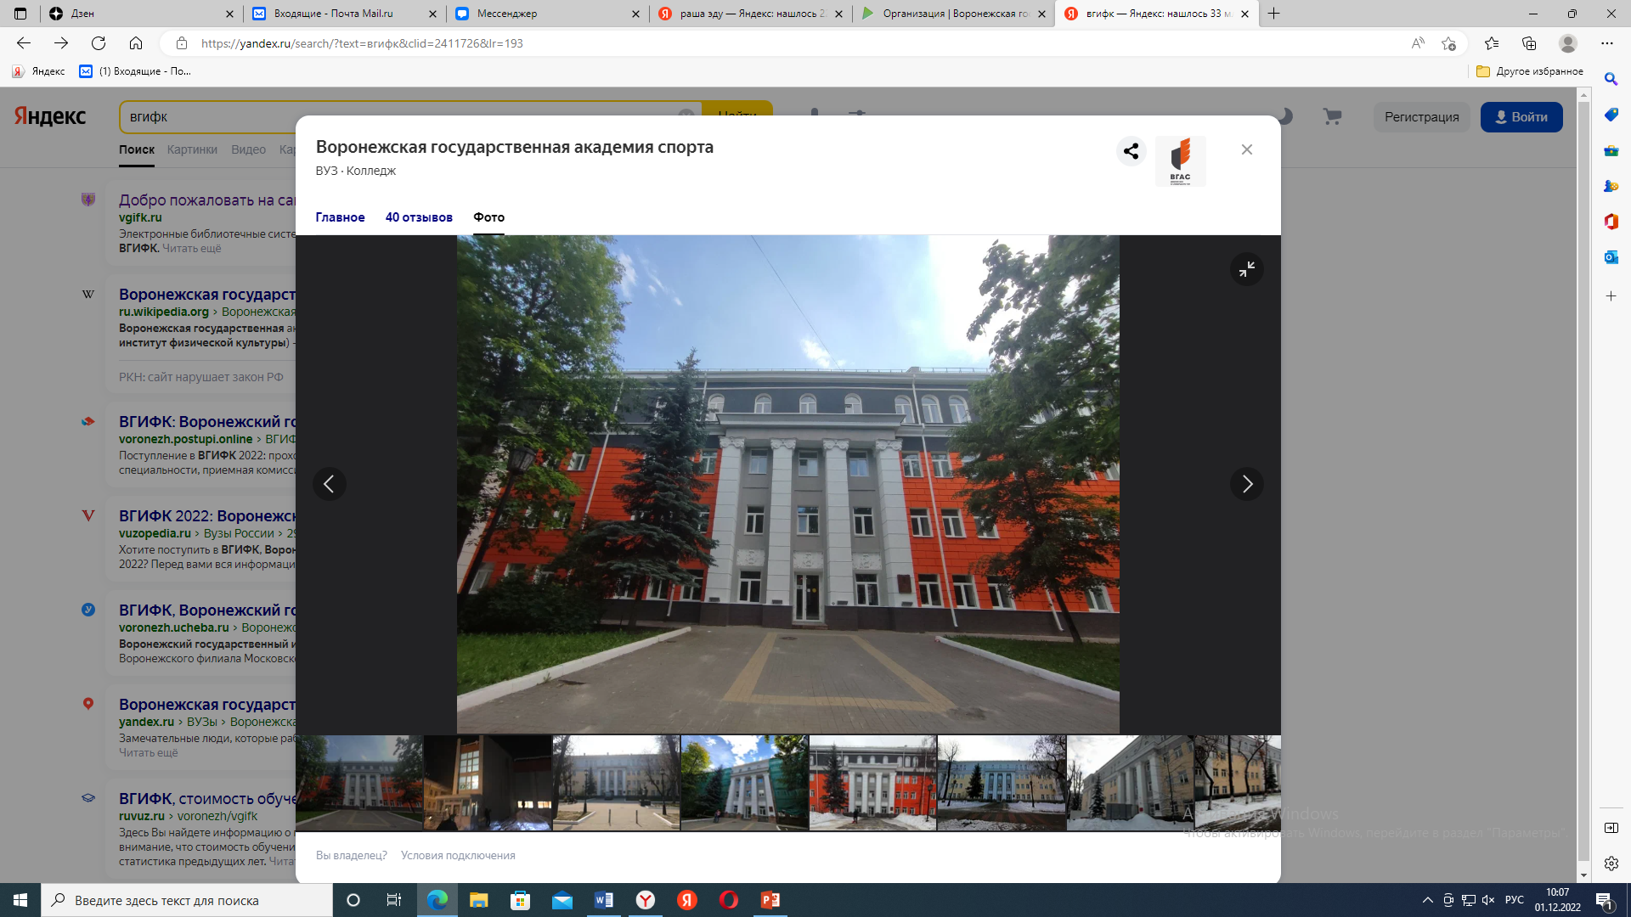
ВОРОНЕЖСКАЯ ГОСУДАРСТВЕННАЯ АКАДЕМИЯ СПОРТА
ДЕНЬ ОТКРЫТЫХ ДВЕРЕЙ

Slide 2

УРОВНИ ОБРАЗОВАНИЯ ФГБОУ ВО «ВГАС»
Среднее профессиональное образование - КОЛЛЕДЖ
Высшее образование - БАКАЛАВРИАТ
Высшее образование - МАГИСТРАТУРА
Высшее образование – подготовка кадров высшей квалификации (АСПИРАНТУРА)

Slide 3
Обучение в ВУЗе
КОЛЛЕДЖ
Физическая культура
Адаптивная физическая культура

Slide 4
Обучение в ВУЗе
БАКАЛАВРИАТ
Психолого-педагогическое образование
Физическая культура
Физическая культура для лиц с отклонениями в состоянии здоровья (адаптивная физическая культура)
Спорт
Рекреация и спортивно-оздоровительный туризм
физкультурное образование,
физкультурно-оздоровительные технологии,
оздоровительные виды аэробики и гимнастики
Менеджмент
спортивно-оздоровительный туризм
легкая атлетика, лыжные гонки, пулевая стрельба, баскетбол, волейбол,
футбол, гимнастика, спортивная борьба,
каратэ
психология и педагогика дошкольного образования
менеджмент
в спортивной индустрии
адаптивное физическое воспитание,
физическая реабилитация

Slide 5
Обучение в ВУЗе
МАГИСТРАТУРА
Физическая культура для лиц с отклонениями в состоянии здоровья (адаптивная физическая культура)
Спорт
Физическая культура
АСПИРАНТУРА
5.8.5 Теория и методика спорта
5.8.4 Физическая культура и профессиональная физическая подготовка
5.8.6 Оздоровительная и адаптивная физическая культура

Slide 6


Slide 7
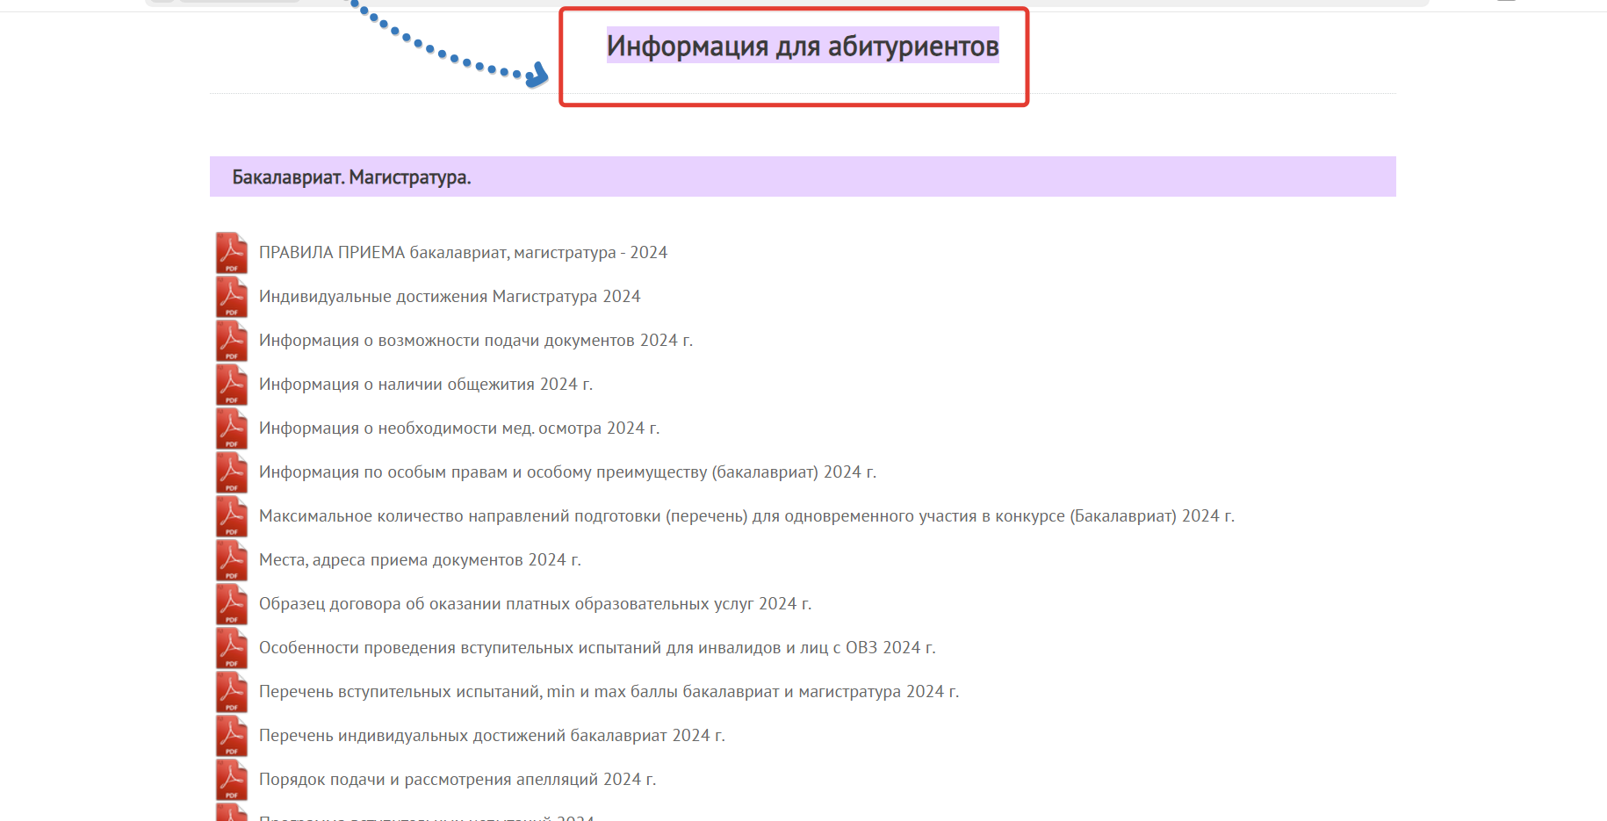

Slide 8
Прием документов в академию будет осуществляться следующими способами:
1)лично поступающим;
2) через операторов почтовой связи общего пользования;
3) посредством Суперсервис «Поступление в вуз онлайн», который находится на едином портале государственных услуг Российской Федерации
https://www.gosuslugi.ru

Slide 9
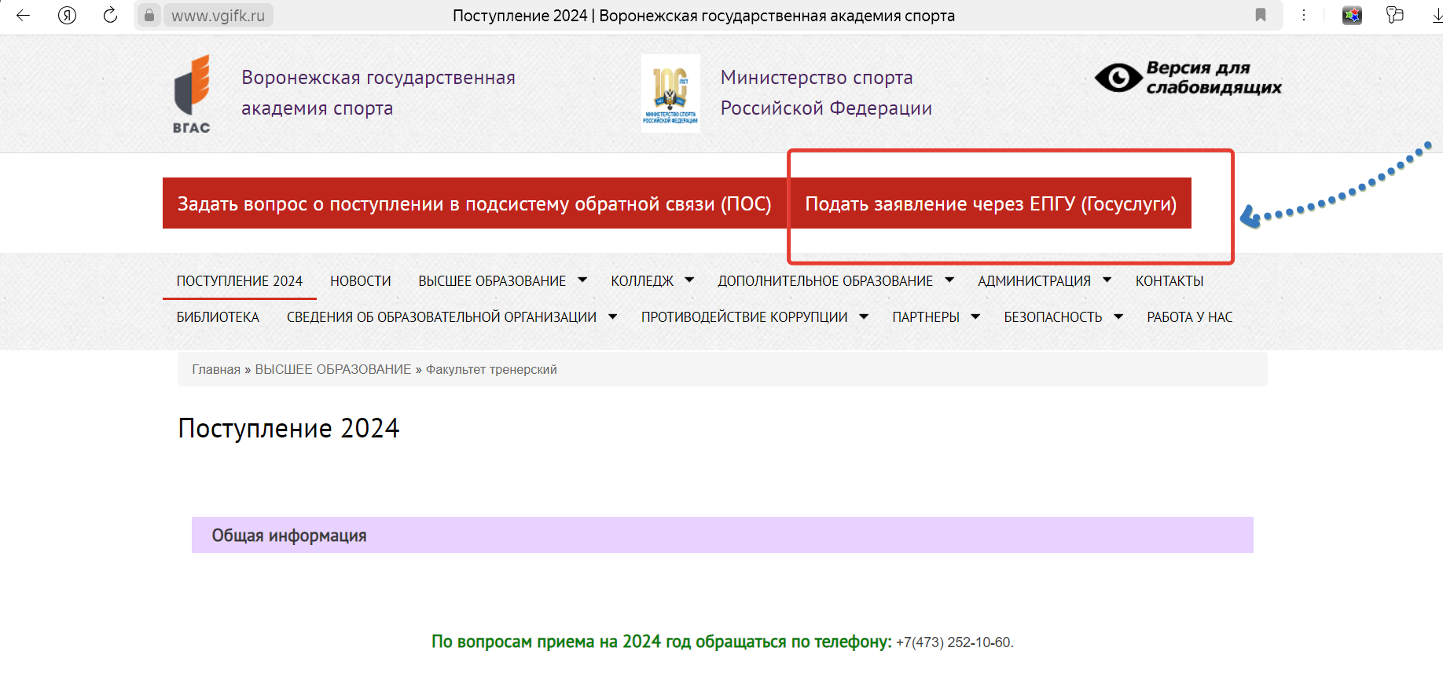

Slide 10
Согласно части 2 статьи 70 Федерального закона «Об образовании» результаты единого государственного экзамена при приеме в 2025 году действительны за
2021, 2022, 2023, 2024 и 2025 г.

Slide 11
В соответствии с изменениями в Порядке приема и проектом расписания ЕГЭ – 2025,
выпускникам прошлых лет
необходимо заявиться на сдачу ЕГЭ
до 1 февраля 2025 года
в центрах сдачи единого государственного экзамена по месту жительства
(при себе иметь: паспорт, СНИЛС и документ об образовании).

Slide 12
ФГБОУ ВО «ВГАС» проводит однопрофильный
конкурс при приеме по следующим условиям поступления на обучение:
1) раздельно по очной и заочной формам обучения;
2) раздельно:
а) в рамках контрольных цифр;
б) по договорам об оказании платных образовательных услуг;
3) в рамках контрольных цифр раздельно:
а) на места в пределах целевой квоты – размер будет зависеть от выделенных мест, установленный Правительством РФ;
б) на места в пределах особой квоты – устанавливается в размере
не менее 10% от объема бюджетных мест по каждому направлению подготовки;
в) на места в пределах отдельной квоты – устанавливается в размере
не менее 10% от объема бюджетных мест по каждому направлению подготовки;
г) на основные места в рамках контрольных цифр – оставшиеся после распределения на выше указанные квоты.

Slide 13
Условия поступления лиц, поступающих по квотам:
В особую квоту входят следующие категории абитуриентов:
дети-инвалиды, инвалиды I и II групп, инвалиды с детства, инвалиды вследствие военной травмы или заболевания, полученных в период прохождения военной службы, дети-сироты и дети, оставшиеся без попечения родителей, а также лица из числа детей-сирот и детей, оставшихся без попечения родителей, а также ветераны боевых действий.
По целевой квоте могут поступать абитуриенты, если:
Поступающий подал в академию заявление о приеме для участия
в конкурсе на места в пределах целевой квоты и одновременно заявку
на заключение целевого договора заказчику целевого обучения, содержащей согласие на заключение договора о целевом обучении.
Вся информация о целевом приеме размещается на платформе «Работа в России». При приеме на целевое обучение поступающий участвует
в конкурсе на места в пределах целевой квоты только в одной организации высшего образования и указывает в заявлении о приеме только одного заказчика целевого обучения.

Slide 14
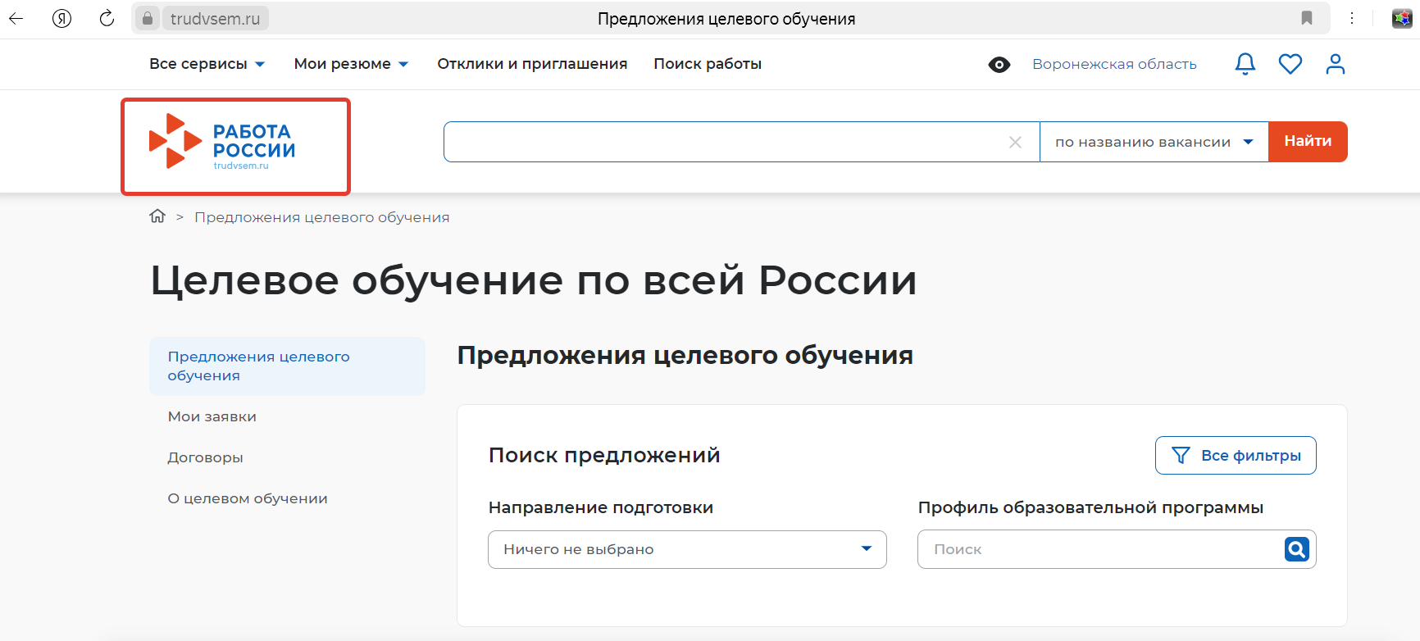

Slide 15
Условия поступления лиц, поступающих по квотам:
На места в пределах отдельной квоты принимаются:
1) Герои Российской Федерации, лица, награжденные тремя орденами Мужества;
2) граждане, проходящие (проходившие) военную службу в Вооруженных Силах Российской Федерации, граждане, проходящие (проходившие) военную службу (службу) в войсках национальной гвардии Российской Федерации, в воинских формированиях и органах, указанных в пункте 6 статьи 1 Федерального закона от 31 мая 1996 года № 61-ФЗ «Об обороне», при условии их участия в специальной военной операции на территориях Украины, Донецкой Народной Республики, Луганской Народной Республики, Запорожской области и Херсонской области и (или) выполнения ими задач по отражению вооруженного вторжения на территорию Российской Федерации, в ходе вооруженной провокации на Государственной границе Российской Федерации и приграничных территориях субъектов Российской Федерации, прилегающих к районам проведения специальной военной операции на территориях Украины, Донецкой Народной Республики, Луганской Народной Республики, Запорожской области и Херсонской области, находящиеся (находившиеся) на указанных территориях служащие (работники) правоохранительных органов Российской Федерации, граждане, выполняющие (выполнявшие) служебные и иные аналогичные функции на указанных территориях;
3) граждане, призванные на военную службу по мобилизации в Вооруженные Силы Российской Федерации, граждане, заключившие контракт о добровольном содействии в выполнении задач, возложенных на Вооруженные Силы Российской Федерации или войска национальной гвардии Российской Федерации, при условии их участия в специальной военной операции на территориях Украины, Донецкой Народной Республики, Луганской Народной Республики, Запорожской области и Херсонской области и (или) выполнения ими задач по отражению вооруженного вторжения на территорию Российской Федерации,

Slide 16
Условия поступления лиц, поступающих по квотам:
На места в пределах отдельной квоты принимаются:
в ходе вооруженной провокации на Государственной границе Российской Федерации и приграничных территориях субъектов Российской Федерации, прилегающих к районам проведения специальной военной операции на территориях Украины, Донецкой Народной Республики, Луганской Народной Республики, Запорожской области и Херсонской области, граждане, заключившие контракт (имевшие иные правоотношения) с организацией, содействующей выполнению задач, возложенных на Вооруженные Силы Российской Федерации, при условии их участия в специальной военной операции на указанных территориях;
4) лица, принимавшие в соответствии с решениями органов государственной власти Донецкой Народной Республики, Луганской Народной Республики участие в боевых действиях в составе Вооруженных Сил Донецкой Народной Республики, Народной милиции Луганской Народной Республики, воинских формирований и органов Донецкой Народной Республики и Луганской Народной Республики начиная с 11 мая 2014 года;
5) дети лиц, указанных в пунктах 2 - 4 перечисленных выше;
6) дети военнослужащих, сотрудников федеральных органов исполнительной власти и федеральных государственных органов, в которых федеральным законом предусмотрена военная служба, сотрудников органов внутренних дел Российской Федерации, сотрудников уголовно-исполнительной системы Российской Федерации, направленных в другие государства органами государственной власти Российской Федерации и принимавших участие в боевых действиях при исполнении служебных обязанностей в этих государствах.

Slide 17

Условия поступления лиц по программам бакалавриата на основные места в рамках контрольных цифр :
На базе ЕГЭ | НА базе СПО
Минимальное количество баллов в 2024 году
Для направлений подготовки: 38.03.02 «Менеджмент», 44.03.02«Психолого-педагогическое образование» (15 бюджетных мест-заочная форма на 2025-26 уч. год)
ЕГЭ русский язык (40 баллов) | Тестирование русский язык (в ВУЗе)
ЕГЭ обществознание (45 баллов) | Тестирование обществознание (в ВУЗе)
ЕГЭ математика (39 баллов) | Тестирование математика (в ВУЗе)
Для направлений подготовки 49.00.00 «Физическая культура и спорт» Более 150 бюджетных мест- очная форма, более 80 бюджетных мест- заочная форма (на 2025-26 уч. год)
ЕГЭ русский язык (40 баллов) | Тестирование русский язык (в ВУЗе)
ЕГЭ биология (39 баллов) | Тестирование биология (в ВУЗе)
Теоретический экзамен по физической культуре (тестирование) (50 баллов) (в ВУЗе) | Теоретический экзамен по физической культуре (тестирование) (в ВУЗе)
Практический экзамен по физической культуре (оценка двигательной деятельности) (50 баллов) | Практический экзамен по физической культуре (оценка двигательной деятельности) (в ВУЗе)

Slide 18
Обучение по договорам об оказании платных образовательных услуг
Уровни образования, направления подготовки, специальности | Курс | Форма обучения | Стоимость 2024-2025 уч.года (инфляция 4,5%)
Колледж (все специальности) | 1 | очное | 85 000,00 руб.
Бакалавриат «Менеджмент» | 1 | очное | 99 000,00 руб.
 |  | заочное | 55 000,00 руб.
Бакалавриат «Психолого-педагогическое образование» | 1 | очное | около 105 000,00 руб.
 |  | заочное | ?
Балавриат все остальные направления | 1 | очное | 144 000,00
 |  | заочно | 55 000,00 руб.
Магистратура | 1 | очная | 150 000,00 руб.
 |  | заочная | 60 000,00 руб.
Аспирантура |  | очная | 160 000,00 руб.

Slide 19
Кем могу стать?
Учитель физической культуры в школе
Тренер по виду спорта
Преподаватель в колледже, вузе
Тренер по фитнесу
Инструктор по физической культуре
Инструктор по физической реабилитации
Туристическая отрасль
Адаптивный спорт

Slide 20
БЛАГОДАРЮ ЗА ВНИМАНИЕ!
ЖДЕМ ВАС
В ВОРОНЕЖСКОЙ ГОСУДАРСТВЕННОЙ АКАДЕМИИ СПОРТА
Наш адрес: г. Воронеж, ул. Карла Маркса, д. 59 приемная комиссия (каб. № 115)
КОНТАКТЫ:
8(4732) 80-02-71 доб. 105
Приемная комиссия
ответственный секретарь приемной комиссии
Татаринцева Ирина Александровна
заместитель ответственного секретаря приемной комиссии
Симонов Константин Викторович
E-mail: okko-vgas@yandex.ru

